Slide 1
Технология переработки нефти
Лекция 15
Производство водорода на нефтеперерабатывающем заводе
Лектор – к.т.н., доцент отделения химической инженерии ИШПР ТПУ Юрьев Е.М.
https://portal.tpu.ru/SHARED/e/EMYU
emyu@tpu.ru
11.04.2025 г.

Slide 2
Список литературы
Технология и оборудование производства водорода
Производство водорода в нефтеперерабатывающей промышленности / М. К. Письмен. — Москва: Химия, 1976. — 208 с.
Капустин, Владимир Михайлович. Технология переработки нефти учебное пособие для вузов: в 4 ч.: / РГУ Нефти и Газа им. И. М. Губкина. — Москва: Химия, 2012-2017. - Ч. 2: Физико-химические процессы. — 2015. — 400 с.
Капустин, Владимир Михайлович. Технология переработки нефти учебное пособие для вузов: в 4 ч.: / РГУ Нефти и Газа им. И. М. Губкина. — Москва: Химия, 2012-2017. - Ч. 4: Общезаводское хозяйство. — 2017. — 320 с.
Дж. Х. Гэри, Г. Е. Хэндверк, М. Дж. Кайзер. Технологии и экономика нефтепереработки. – СПб.: ЦОП «Профессия», 2013. – 440 с.
Производство метанола / М. М. Караваев, А. П. Мастеров. — М.: Химия, 1973.

Slide 3
введение

Slide 4
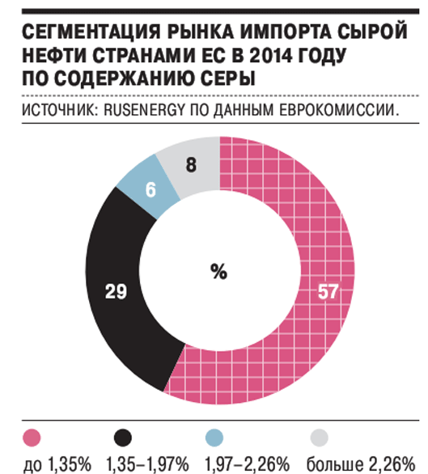
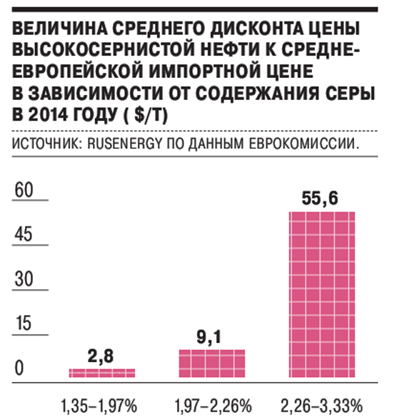
Производство водорода на нефтеперерабатывающем заводе
Распространение гидропроцессов в нефтепереработке обусловлено следующими причинами:
— непрерывным увеличением в общем балансе доли сернистых и высокосернистых нефтей;
— ужесточением требований по охране природы и к качеству товарных нефтепродуктов;
— развитием каталитических процессов с применением активных и селективных катализаторов и предварительным глубоким гидрооблагораживанием сырья (например, для процессов каталитического риформинга и крекинга);
— необходимостью дальнейшего углубления переработки нефти.

Slide 5
Способы получения водорода на НПЗ
Способы получения | Исходное сырье + реагенты | Сопутствующие продукты
Выделение Н₂ из смеси газов | Сухие газы НПЗ, содержащие 30-80 % (об.) Н₂ | УВ газы
Дегидрирование УВ | Прямогонный бензин, газообразные УВ С₂-С₄ | УВ с более низким содержанием Н₂
Расщепление УВ | Природный газ, сухие газы НПЗ, жидкие УВ | Углерод или его оксиды
Паровая каталитическая конверсия УВ | (Природный газ, сухие газы НПЗ, бензин) + (водяной пар) | Диоксид углерода
Парокислородная газификация УВ | (Сухие газы НПЗ, мазут, нефтяные остатки) + (водяной пар, О₂) | Сажа, диоксид углерода, сероводород
Металлопаровой метод | (Природный газ, сухие газы НПЗ) + (водяной пар) | -
Электролиз воды, термохимические методы | Вода | Кислород

Slide 6
Роль водорода на НПЗ
Производство водорода – важнейший вспомогательный процесс на НПЗ, он обеспечивает сырье для гидроочистки и гидрокрекинга.
На НПЗ без гидрокрекинга, как правило, достаточно водорода каталитического риформинга.
На НПЗ с гидрокрекингом потребность в водороде в несколько раз выше производительности риформинга.
Процессы | Расход / выход водорода (в % от массы сырья)
ПОТРЕБЛЯЮЩИЕ ВОДОРОД
Гидроочистка прямогонных бензинов | 0,1
Глубока гидроочистка вторичных бензинов | 1,2
Гидроочистка керосиновых фракций | 0,3
Гидроочистка прямогонных дизельных фракций | 0,4-0,5
Одноступенчатый гидрокрекинг вакуум-дистиллята | 0,8
Двухступенчатый гидрокрекинг вакуум-дистиллята | 2,4-4,0
Гидроочистка масел | 0,3
Гидродеалкилирование толуола | 2,5
ПРОИЗВОДЯЩИЕ ВОДОРОД
Каталитический риформинг | 1,1-1,5

Slide 7
Роль водорода на НПЗ
Для глубокой переработки нефти в расчете на 10-15-миллионный завод в СССР/России требуется не менее 125-200 тыс. т. Н₂ в год.
Оценки расхода сырья на получение Н₂ – 600 тыс. т/год, что составляет (% мас. от нефти):
(топливный профиль) 0,6-1,0 %;
(глубокая переработка высокосернистой нефти) 1,5-5,5 %.
Такое количество нефтезаводских газов вряд ли может быть получено на НПЗ, поэтому в качестве сырья необходимо использовать природный газ, бензин (для парового риформинга) или мазут (для парокислородной газификации).
Процессы | Расход / выход водорода (в % от массы сырья)
ПОТРЕБЛЯЮЩИЕ ВОДОРОД
Гидроочистка прямогонных бензинов | 0,1
Глубока гидроочистка вторичных бензинов | 1,2
Гидроочистка керосиновых фракций | 0,3
Гидроочистка прямогонных дизельных фракций | 0,4-0,5
Одноступенчатый гидрокрекинг вакуум-дистиллята | 0,8
Двухступенчатый гидрокрекинг вакуум-дистиллята | 2,4-4,0
Гидроочистка масел | 0,3
Гидродеалкилирование толуола | 2,5
ПРОИЗВОДЯЩИЕ ВОДОРОД
Каталитический риформинг | 1,1-1,5

Slide 8
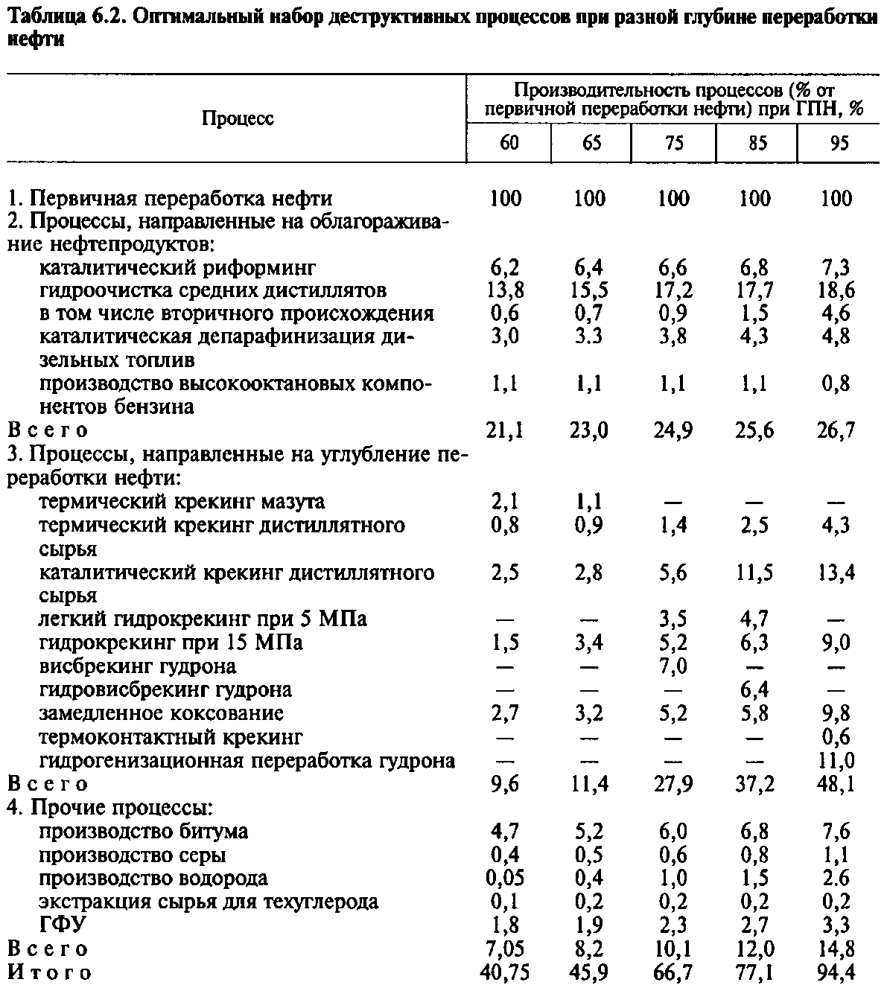
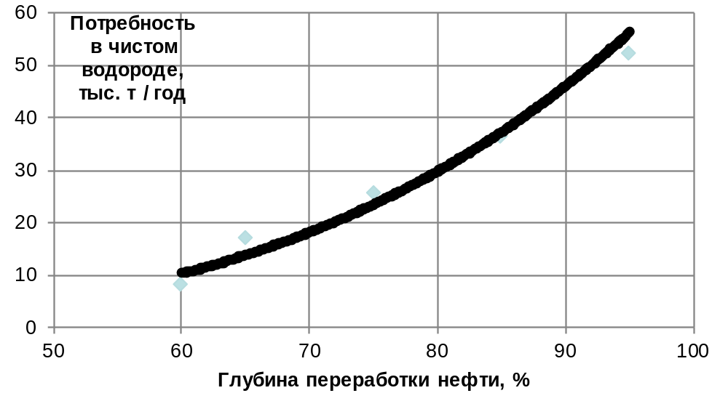
Влияние глубины переработки нефти на набор процессов на НПЗ
Таблица - Оптимальный набор деструктивных процессов при разной глубине переработки нефти
Рисунок - Зависимость потребности в водороде на НПЗ в зависимости от глубины переработки нефти
(плотность Н₂ (н.у.): 89 т/млн м³)

Slide 9
Снабжение НПЗ водородом

Slide 10
Снабжение НПЗ водородом.
Неглубокая переработка нефти
1) Неглубокая переработка нефти (только катриформинг):
- установки электролиза 30 %-го раствора КОН в электролизере, состоящем из 50-100 ячеек (12-24 м³/ч водорода);
- прием водорода из баллонов;
- пусковой водород накапливают в мокрых или сухих газгольдерах с давлением до 6 МПа;
- объем газгольдерного парка должен обеспечивать первоначальный пуск и последующие пуски одной установки риформинга, например, риформинг-«миллионка» требует ок. 25-40 тыс. м³ водорода;
- для работы установки риформинга требуется специальная компрессорная, обеспечивающая давление водорода не менее 4,0 МПа.

Slide 11
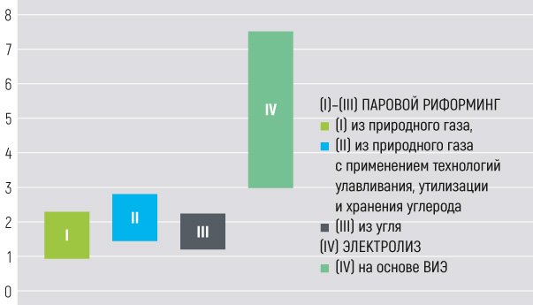
Снабжение НПЗ водородом. глубокая переработка нефти
2) Глубокая переработка нефти (есть и риформинг, и ГО, и ГК): только специальное производство водорода;
  Паровая конверсия (риформинг, англ. «reforming») легких алканов;
  Частичное (парциальное) окисление легких нефтяных фракций (парокислородная газификация) – то же окисление, только кислород окисляет жидкие УВ без катализатора.
Рисунок - Затраты на производство водорода, по данным МЭА за 2018 г., $/кг
Источник: Jose M Bermudez. IEA: The Future of Hydrogen // IEA Webinar “The Swiss Army knife of the Circular Carbon Economy: hydrogen has the potential to Reduce, Reuse, Recycle and Remove carbon emissions”, 3 June 2020
Себестоимость Н₂ зависит от стоимости сырья (2008 г.):
паровой риформинг – 2-5 $ за 1 кг Н₂;
при газификации угля – 2-2,5 $ за 1 кг Н₂;
при окислении жидких нефтяных фракций - 4-7 $ за 1 кг Н₂;

Slide 12
Концентрация водорода в водородсодержащем газе

Slide 13
Кратность циркуляции ВСГ для гидропроцессов
Гидропроцесс | Кратность циркуляции ВСГ, нм³/м³ сырья | Давление, МПа
Гидроочистка бензина | 800-200 (чистый H₂) | 2,5-4,0
Гидрирование вторичных бензинов | 300 | 4,0
Гидрирование пиробензина | 100 | 2,2-2,5
Гидроочистка керосиновой фр. | 200-300 | 1,8
Катриформинг | 900-1500 | 1,5-2,0
Катриформинг с движ. слоем кат-ра | 800-900 | 0,9-1,2
Гидроочистка диз.топлива | 250 | 3,0-4,0
Гидроочистка ВГ | 500 | 4,0-5,0
Легкий гидрокрекинг ВГ | 800-1200 | 10,0-15,0
Глубокий гидрокрекинг ВГ | 1000-2000 | 13,0-20,0
  В гидропроцессах кратность подачи (циркуляции) водородсодержащего газа поддерживают (при 25 °С и 0,1 МПа) на уровне от 100 до 2000 м³/м³ сырья.
  Гидропереработка дистиллятов с высоким содержанием непредельных компонентов или смолистых веществ требует максимального соотношения «циркулирующий ВСГ : сырье». Повышение чистоты ВСГ позволяет уменьшать его расход.

Slide 14
Водородсодержащий газ.
Концентрация водорода в ВСГ
Выражение для скорости реакции гидрообессеривания:
W_{ГОС} = k · p_{S} · p_{H2}; p_{H2} = p · y_{H2}
Гидропроцесс ведется при заданном парциальном давлении водорода: чем выше концентрация Н₂ в циркулирующем ВСГ, тем ниже может быть общее давление в системе.
Чем больше побочных газов образуется в гидропроцессе (из-за гидрокрекинга), тем выше должна быть концентрация Н₂ в ВСГ.
Способ получения водорода | Концентрация H₂ в ВСГ, % об.
Каталитический риформинг | 70-92
Паровая конверсия | 95-96
Частичное окисление | 97-98
Гидропроцесс | Требуемая концентрация H₂ в ВСГ, % об.
Гидроочистка бензина | 60-70
Гидроочистка диз.топлива | 75-90
Гидрокрекинг ВГ (10-15 МПа) | 95₊

Slide 15
Концентрация водорода в ВСГ для гидропроцессов
  В процессе гидроочистки используют не чистый водород, а газ (ВСГ), в котором объемное содержание водорода составляет 50-95 %. Остальную часть составляют метан, этан, пропан и бутан.
  В результате реакций гидроочистки происходит поглощение водорода, образование углеводородных газов, H₂S и H₂O, поэтому содержание водорода в ВСГ на входе в реактор выше, чем на выходе.
Гидропроцесс | Требуемая концентрация H₂ в ВСГ, % об.
Гидроочистка бензина | 60-70
Гидроочистка диз.топлива | 75-90
Гидрокрекинг ВГ (10-15 МПа) | 95₊

Slide 16
Концентрация водорода в ВСГ для гидропроцессов
  В процессе гидроочистки затраты на водород составляют от 6 до 30 % от общей суммы затрат на переработку. Общий расход водорода складывается из:
  расхода на реакцию;
  отдув циркуляционного ВСГ для поддержания заданной концентрации водорода;
  потери ВСГ, растворенного в гидрогенизате;
  потери из-за негерметичности оборудования установок.
Гидропроцесс | Требуемая концентрация H₂ в ВСГ, % об.
Гидроочистка бензина | 60-70
Гидроочистка диз.топлива | 75-90
Гидрокрекинг ВГ (10-15 МПа) | 95₊
  Расход водорода "на отдув" обусловлен тем, что для поддержания оптимального парциального давления следует непрерывно выводить (отдувать) из системы небольшую часть циркулирующего ВСГ и заменять её "свежим".

Slide 17
Примеси в всг

Slide 18
Метан
Метан — основная примесь.
К метану, поступившему с техническим водородом, можно добавить и метан, образовавшийся при гидрогенизации.
Метан частично поглощают гидрогенизатом, остальное же количество его следует выводить из системы для поддержания заданного парциального давления Н₂.
Если в процессе гидрогенизации метана образовалось больше, чем растворилось в гидрогенизате, необходимо осуществить его отдув. Даже в том случае, когда на подпитку подают чистый водород. Вместе с метаном выводят и часть водорода.
Отношение количества водорода к сбрасываемому объему метана определяют из отношений парциальных давлений Н₂ и СН₄ в циркулирующем ВСГ.

Slide 19
Растворение водорода в гидрогенизате
В гидрогенизате растворяется не только метан, но и водород.
Коэффициент растворимости водорода в 6-8 раз ниже, чем метана, но в то же время парциальное давление Н₂ в 2,5-3,5 раза больше парциального давления СН₄. Таким образом, в гидрогенизате растворяется в 2-3 раза меньше водорода (по объему), чем в метане.
Абсолютная величина потерь водорода с отдувом зависит от концентрации его в техническом водороде, в циркулирующем ВСГ, от его расхода на реакцию, а также от количества метана, образующегося в процессе гидрогенизации.

Slide 20
Растворение водорода в гидрогенизате
При гидрокрекинге вакуумного газойля расход водорода на реакцию в 9-10 раз больше, чем при гидроочистке, в 3-4 раза выше парциальное давление и метанообразование. Поэтому следует снижать отношение парциальных давлений СН₄ и Н₂ с тем, чтобы чрезмерно не повышать общее давление. В таких условиях качество водорода приобретает большое значение.

Slide 21
диОксид углерода
Диоксид углерода растворим в гидрогенизате в 15-25 раз лучше, чем H₂. Наличие СО₂ в ВСГ понижает парциальное давление Н₂, способствует протеканию реакций гидрирования, сопровождающихся выделением тепла, а также усложняет ведение процесса и его аппаратурное оформление. В связи с этим при использовании ВСГ содержание диоксида углерода не должно превышать 0,1-0,2 % (об.).
Содержание в ВСГ, мол.%, не более | Гидроочистка НП | Гидрокрекинг | Гидрогенизация (нефтехимия)
CO₂ | 1,0 | 0,1-0,2 | 0,001-0,01
CO | 0,5-1,0 | - | -
(CO+CO₂) | 0,4-0,5 | 0,2-0,3 | -
Состав активного центра катализатора | Сульфиды Ме | Чистые Ме | Ni(метал.)

Slide 22
Оксид углерода
Оксид углерода растворим в гидрогенизате несколько лучше азота, но все же растворимость его лишь в 1,5-2,5 раза выше растворимости водорода. Происходит его накопление в циркулирующем ВСГ, что требует удаления СО с отдувом.
Содержание СО в ВСГ ограничивают 0,5 % (об.). В некоторых термогидрокаталитических процессах необходим ВСГ, содержащий менее тысячных долей объемного процента оксида углерода.
Содержание в ВСГ, мол.%, не более | Гидроочистка НП | Гидрокрекинг | Гидрогенизация (нефтехимия)
CO₂ | 1,0 | 0,1-0,2 | 0,001-0,01
CO | 0,5-1,0 | - | -
(CO+CO₂) | 0,4-0,5 | 0,2-0,3 | -
Состав активного центра катализатора | Сульфиды Ме | Чистые Ме | Ni(метал.)

Slide 23
Водяные пары
В ВСГ присутствуют водяные пары в количестве, отвечающем условиям насыщения после компрессии.
Водород при 35 °С и 6 МПа содержит 0,7 г/м³ водяных паров, а при той же температуре и давлении 15 МПа — 0,3 г/м³. Такое содержание водяных паров не оказывает отрицательного влияния на процессы гидроочистки и гидрокрекинга, использующих алю-мокобальтмолибденовый или алюмоникельмолибденовый катализаторы. Если же применяют катализаторы, взаимодействующие с водяным паром (например, катализаторы, содержащие фтор) или отравляющиеся под его действием, то необходима осушка ВСГ до тысячных долей процента.

Slide 24
Кислород и азот
Кислород: ВСГ может содержать и кислород, который поступает из водяного пара, используемого в процессе, или из промывной воды. В водороде, полученном на типовых установках паровой конверсии углеводородов при низком давлении, может быть до 0,3-0,4 % (об.) О₂. В процессах гидроочистки и гидрокрекинга нефтепродуктов, а также в большинстве гидрогенизационных нефтехимических процессов кислород не влияет на протекание реакции или взаимодействует с водородом с образованием воды. Для таких процессов содержание О₂ в ВСГ должно быть не более 0,2-0,3 % (об.).
Азот: Растворимость азота лишь в 1,5-1,7 раза выше растворимости водорода, и удаление азота из циркулирующего ВСГ сопряжено с большими потерями Н₂. Поэтому содержание азота в ВСГ ограничивают.

Slide 25
Технология производства ВСГ паровой конверсией легких алканов

Slide 26
Перечень стадий производства ВСГ
Схемы всех современных установок для производства водорода по технологии паровой каталитической конверсии углеводородов включают стадии:
Подготовка сырья (предварительное обессеривание).
Паровая конверсия углеводородов.
Конверсия оксида углерода.
Очистка полученного водорода.
а также:
Узлы получения и использования пара и теплоты.
Компрессоры для сжатия сырья и водорода (опционально):
  - примерное давление перед реактором конверсии УВ - 2,3-2,5 МПа, на выходе из последнего аппарата схемы - 1,6-1,8 МПа. Гидропроцессы на НПЗ осуществляют при давлении 4-15 МПа, поэтому на установке производства водорода имеются компрессоры, сжимающие водород до давления, требуемого установкой-потребителем.
Основные лицензиары: «Haldor Topsoe», «UOP».

Slide 27
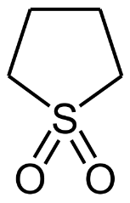
Предварительное обессеривание сырья
Абсорбционная очистка:
МЭА-, ДЭА-процессы;
(зарубежом) процесс «Сульфинол»
  сульфолан (C₄H₈SO₂) – 64 %;
  ДИПА (диизопропаноламин) – 30 %;
  вода – 6 %;
Остаточное содержание H₂S – 0,0001 %;
Степень извлечения меркаптанов – 95 %;
2. Двухстадийное поглощение меркаптанов из сырья (300-400 °С) применяется при высоком содержании меркаптанов. Требуется добавка ВСГ. Реакции:
(1) R-SH + H₂ = R-H + H₂S (Ni(Co)-Mo-катализатор)
(2) H₂S + ZnO = ZnS + H₂O (хемосорбция)

Slide 28
Технологическая схема
Рисунок - Схема установки для производства водорода паровой каталитической конверсией нефтезаводского газа:
1 — дымовая труба; 2 — реактор поглощения Н₂S; 3 — реактор гидрирования; 4 — воздуходувка; 5 — дымосос; 6—теплообменник; 7— подогреватель сырья; 8 — котел-утилизатор; 9 — пароподогреватель; 10 — компрессор; 11 — смеситель; 12 — печь паровой конверсии; 13 — теплообменник; 14 — реактор среднетемпературной конверсии СО; 15 — подогреватели воды; 16 — реактор низкотемпературной конверсии СО; 17 — теплообменник для нагрева раствора К₂СО₃; 18 — абсорбер для очистки от СО₂; 19 — турбина; 20 — насос; 21 — регенератор; 22 — реактор метанирования; 23 — холодильник; 24 — компрессор для сжатия Н₂; 25 — теплообменник;
I — сырье; II — отопительный газ; III — вода; IV — водород; V — пар; VI — углекислый газ; VII — дымовые газы; VIII — воздух; IX — химически очищенная вода

Slide 29
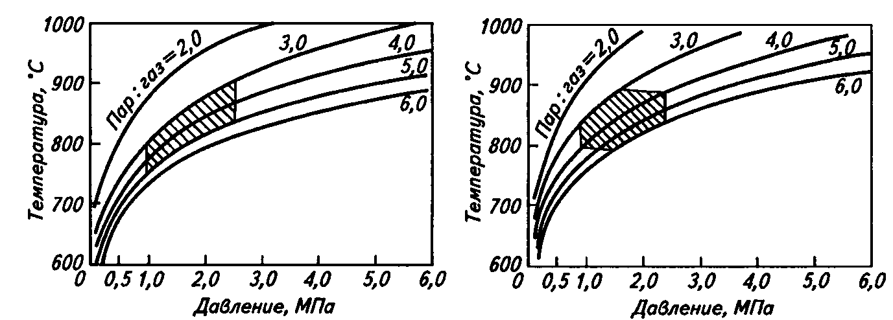
Паровая конверсия легких алканов
Основные реакции:
СН₄ + Н₂О = СО + 3Н₂ - 200 кДж
СО + Н₂О = СО₂ + Н₂ + 43,5 кДж
Объемное соотношение пар : газ:
стехиометрический расход пара на конверсию метана (2 : 1) не используют, т.к. тогда пар необходимо добавлять на последующей стадии паровой конверсии оксида углерода;
Типовые значения (для газов с углеродным числом порядка 1-2 ):
  до 2 МПа: не менее 3,0 к 1;
  ок. 2 МПа: (4,0-5,0) к 1;
  при 2,0-2,5 МПа: (4,5-8,0) к 1.
95% ВСГ
98% ВСГ
Рисунок - Параметры технологического режима процесса производства ВСГ на современных установках (заштрихована область принятых режимов)

Slide 30
Паровая конверсия легких алканов
Основные реакции:
СН₄ + Н₂О = СО + 3Н₂ - 200 кДж
СО + Н₂О = СО₂ + Н₂ + 43,5 кДж
Объемное соотношение пар : газ:
При недостатке пара возможно осаждение углерода и закоксовывание катализатора. Поэтому в пусковой период на свежем катализаторе, когда такая опасность велика, это соотношение поддерживается равным 10:1.
95% ВСГ
98% ВСГ
Рисунок - Параметры технологического режима процесса производства ВСГ на современных установках (заштрихована область принятых режимов)

Slide 31
Паровая конверсия легких алканов
Основные реакции:
СН₄ + Н₂О = СО + 3Н₂ - 200 кДж
СО + Н₂О = СО₂ + Н₂ + 43,5 кДж
Объемное соотношение пар : газ:
В реакторе паровой конверсии на подачу избыточного пара расходуют дополнительную теплоту, но ее возвращают в котле-утилизаторе. При подаче избыточного пара улучшается теплопередача.
95% ВСГ
98% ВСГ
Рисунок - Параметры технологического режима процесса производства ВСГ на современных установках (заштрихована область принятых режимов)

Slide 32
Паровая конверсия легких алканов
Основные реакции:
СН₄ + Н₂О = СО + 3Н₂ - 200 кДж
СО + Н₂О = СО₂ + Н₂ + 43,5 кДж
Температура:
Максимально достижимая температура процесса зависит от качества стали, диаметра реактора, допустимых теплонапряжений поверхности реакционных труб и, особенно, от давления процесса. На большинстве современных установок температуру процесса поддерживают в пределах 830-880 °С.
95% ВСГ
98% ВСГ
Рисунок - Параметры технологического режима процесса производства ВСГ на современных установках (заштрихована область принятых режимов)

Slide 33
Паровая конверсия легких алканов
Основные реакции:
СН₄ + Н₂О = СО + 3Н₂ - 200 кДж
СО + Н₂О = СО₂ + Н₂ + 43,5 кДж
Давление:
Выбор давления обусловлен, прежде всего, возможностью использовать теплоту конденсации непрореагировавшего водяного пара для регенерации раствора в системе очистки газа от СО₂. При давлении ниже 0,7-1,0 МПа использовать эту теплоту практически невозможно.
95% ВСГ
98% ВСГ
Рисунок - Параметры технологического режима процесса производства ВСГ на современных установках (заштрихована область принятых режимов)

Slide 34
Паровая конверсия легких алканов
Основные реакции:
СН₄ + Н₂О = СО + 3Н₂ - 200 кДж
СО + Н₂О = СО₂ + Н₂ + 43,5 кДж
Давление:
Сжатие сырья по сравнению с компримированием водорода позволяет сократить расход энергии пропорционально увеличению объема газа в процессе паровой конверсии.
Повышение давления интенсифицирует массообмен и теплопередачу в реакторах и теплообменниках установки производства водорода.
95% ВСГ
98% ВСГ
Рисунок - Параметры технологического режима процесса производства ВСГ на современных установках (заштрихована область принятых режимов)

Slide 35
Паровая конверсия легких алканов
Основные реакции:
СН₄ + Н₂О = СО + 3Н₂ - 200 кДж
СО + Н₂О = СО₂ + Н₂ + 43,5 кДж
Давление:
Обычно паровую конверсию метана проводят при давлении 1,2-3,0 МПа. Снижение давления процесса ведет к увеличению степени конверсии;
Повышение давления:
смещает равновесие реакции паровой конверсии метана в неблагоприятную сторону;
способствует снижению энергетических затрат на компрессию газов;
требует превышения допустимой температуры реакционных труб, что значительно снижает срок их службы.
95% ВСГ
98% ВСГ
Рисунок - Параметры технологического режима процесса производства ВСГ на современных установках (заштрихована область принятых режимов)

Slide 36
Паровая конверсия легких алканов
Основные реакции:
СН₄ + Н₂О = СО + 3Н₂ - 200 кДж
СО + Н₂О = СО₂ + Н₂ + 43,5 кДж
Давление:
Для достижения требуемой концентрации водорода при увеличении давления повышают температуру процесса и расход пара (особенно если стремятся получить 98%-ный Н₂), но это приводит к необходимости применения реакционных труб из высоколегированной стали.
В связи с этим производство водорода в настоящее время ведут при давлении не выше 2,5 МПа.
95% ВСГ
98% ВСГ
Рисунок - Параметры технологического режима процесса производства ВСГ на современных установках (заштрихована область принятых режимов)

Slide 37
Паровая конверсия легких алканов
Основные реакции:
СН₄ + Н₂О = СО + 3Н₂ - 200 кДж
СО + Н₂О = СО₂ + Н₂ + 43,5 кДж
Давление:
Ограничения по содержанию Н₂, температуре и давлению процесса при выборе режима паровой конверсии метана справедливы и при конверсии нефтезаводских газов и бензина.
95% ВСГ
98% ВСГ
Рисунок - Параметры технологического режима процесса производства ВСГ на современных установках (заштрихована область принятых режимов)

Slide 38
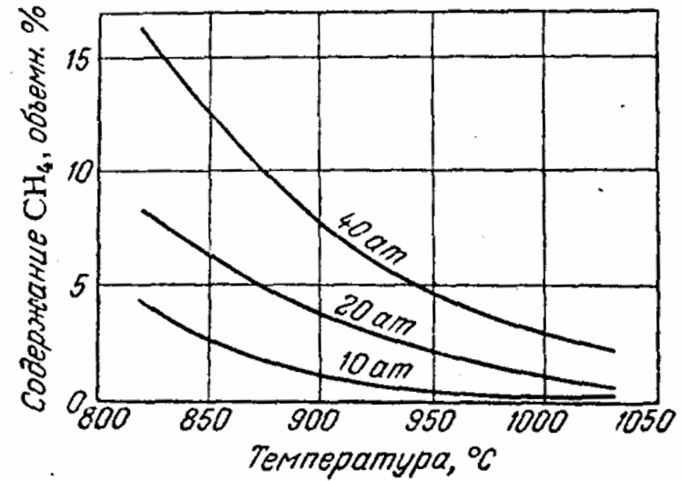
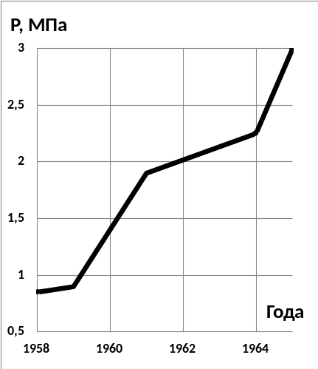
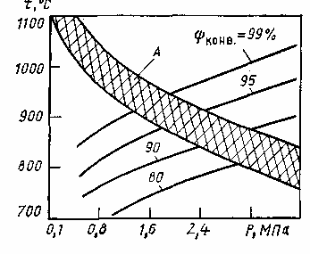
Паровая конверсия легких алканов
Рисунок - Зависимость остаточного содержании метана в конвертированном газе от температуры и давления.
Например:
для получения 95%-го ВСГ конверсия CH₄ должна составлять 0,9, а содержание метана в сухом конвертированном газе не более 2,5 %.
Рис - Применяемое давление газа Р на выходе из трубчатого реактора конверсии природного газа в различные периоды времени t
Рис - Ограничения по температуре t и давлению Р процесса паровой конверсии, обусловленные материалом труб (отношение пар : углерод = 3,5; А – расчетные границы для работ труб)

Slide 39
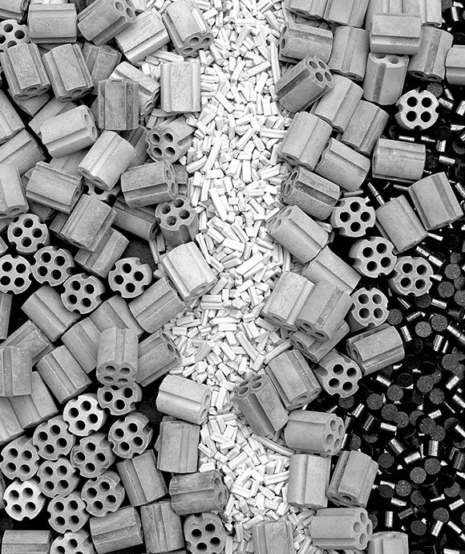
Катализаторы конверсии легких алканов
Катализаторы должны:
предотвращать расщепление УВ в углерод на катализаторе;
ускорять реакции газификации углерода водяным паром.
Современные катализаторы проявляют высокую активность, поэтому:
ранее лимитирующим фактором ведения процесса был подвод теплоты,
сегодня же – гидравлическое сопротивление слоя катализатора;
Основные эксплуатационные свойства:
активность;
селективность;
стабильность (сохранение активности и селективности при длительной эксплуатации);
гидравлическое сопротивление;
прочность.
Рисунок – Катализаторы парового риформинга серии KATALCO компании Johnson Matthey

Slide 40
Катализаторы конверсии легких алканов
Основной активный компонент – Ni.
Другие металлы-катализаторы дегидрирования-гидрирования: Pd, Pt, Rh, Ru -более активны, чем Ni, но гораздо дороже.
Готовый Ni-катализатор (независимо от способа его приготовления) прокаливают при температуре 400-500 °С для перевода солей Ni в форму оксидов, и в таком виде катализатор поступает на установку производства водорода.
Рисунок – Катализаторы парового риформинга серии KATALCO компании Johnson Matthey

Slide 41
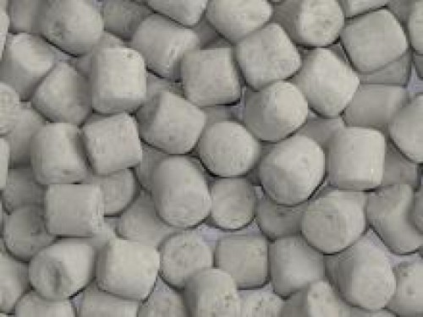
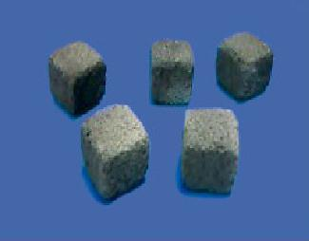
Катализаторы конверсии легких алканов
Отечественные катализаторы (например, ГИАП) представляют собой цилиндры, кольца, параллелепипеды или кубы размером от 11х11х7 до 20х20х11 мм.
Кажущаяся плотность – 1100-1122 кг/м³; пористость – 33 %; удельная поверхность 1,5-44 м²/г; удельный объем пор – 0,1-0,2 см³/г.
Состав: 4-30 % NiO на 70-86 % Al₂O₃, промоторы:
1. Структурные, термостойкие - TiO₂, ZrO₂;
2. Химические - MgO, Cr₂O₃, CaO.
Чувствительны к Н₂S, сероорганике, галогенам, а также к раздельной подаче сырья и водяного пара.
Достигаемая степень превращения – 99,5 %, гарантируемый срок службы – до 2 лет .
Рекомендованные условия для таких марок катализаторов: до 1030 °С, давление до 1,2-2,5 МПа, ОСП метана до 700 ч⁻¹, мольное соотношение H₂O:CH₄ – не менее 2:1.
Рисунок - Катализатор ГИАП-8
Рисунок - Катализатор ГИАП-25

Slide 42
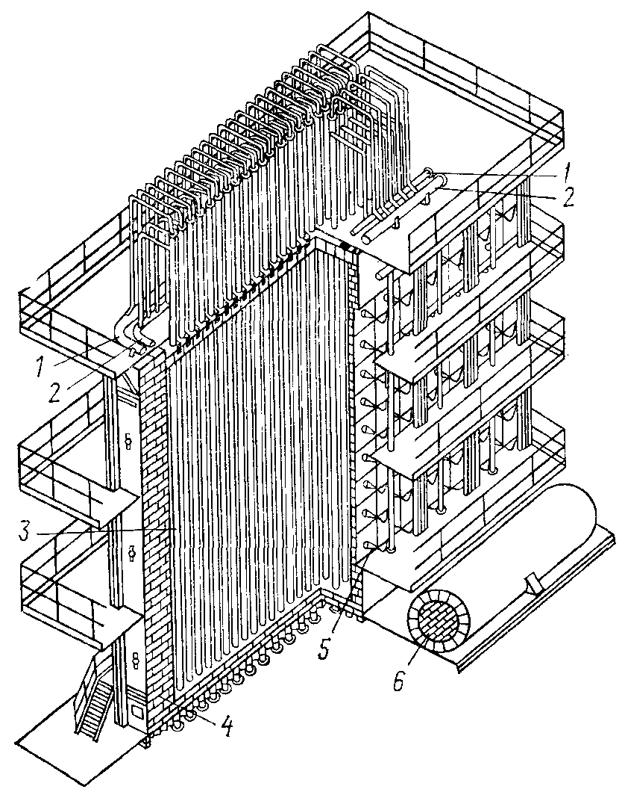
Конструкция трубчатой печи
Трубчатая печь
Наружная температура реакционных труб – 900-980 °С;
Температура дымовых газов – 900-1100 °С;
Радиантная зона:
496 реакционных труб по 102 мм внутреннего диаметра
(толщина стенки 16-20 мм, материал – жаропрочная хром-никелевая сталь);
Высота 10-14 м;
Общий объем катализатора – 49 м³;
2 печи работают параллельно;
153 горелки;
Конвективная зона:
Теплообменная аппаратура;
Рисунок - Трубчатая печь
1, 2 – коллекторы конвертированного и исходного газов; 3 – реакционная труба; 4 - футеровка; 5 - горелка; 6 – дымоход.

Slide 43
Конструкция трубчатой печи
Температура входа в радиантную секцию – 510 °С;
Температура на выходе – не выше 880 °С, давление процесса – 1,8-1,9 МПа;
Тепло дымовых газов используется для:
- для получения насыщенного пара 11,3 МПа в котлах-утилизаторах;
- подогрева до 510 °С парогазовой смеси, поступающей в реакционные трубы;
- перегрева от 320 до 490 °С насыщенного пара, подаваемого в агрегат конверсии;
- нагрева до 350 °С воздуха, подаваемого в горелки трубчатой печи для сжигания.
Рисунок - Трубчатая печь
1, 2 – коллекторы конвертированного и исходного газов; 3 – реакционная труба; 4 - футеровка; 5 - горелка; 6 – дымоход.

Slide 44
Рабочие условия паровой конверсии
Рабочие условия | На входе | На выходе
Температура газа, °С | 371 | 857
Давление газа, МПа изб. | 2,48 | 2,14
Оценочное количество передаваемого тепла, кВт/м² | 73,565
Теоретическая объемная скорость водорода, ч⁻¹ | - | 2627
Типичный состав сырья и продукта, мол. %
CH₄ | 79,10 | 2,6
C₂H₆ | 1,49
C₃H₈ | 0,33
C₄H₁₀ | 0,18
C₅H₁₂ | 0,10
CO | 0,00 | 7,882
CO₂ | 0,00 | 12,324
H₂ | 5,9 | 73,703
N₂ | 12,9 | 3,49
Ar | 0 | 0
Мольное отношение «пар/газ» | 5,6 | 1,19

Slide 45
Рабочие условия паровой конверсии
Типичный состав сырья и продукта, об. % | На входе | На выходе
CH₄ | 97,9 | 3,9
C₂H₆ | 0,6 | -
C₃H₈ | 0,2 | -
C₄H₁₀ | 0,1 | -
CO | - | 14,2
CO₂ | 0,4 | 8,0
H₂ | - | 73,7
Ar + N₂ | 0,8 | 0,8
Расход (балансовый), м³ | 1000 | 3854
Рабочие условия | На входе
Давление, МПа | 1,2-3,0
Температура, °С | 830-880
Соотношение пар : метан | 2:1
Температура нагрева парометановой смеси, °С. | 430
Степень конверсии СН₄ | 0,94
Выход, м³/м³:
водород (100%-ный) | 3,23

Slide 46
Технологическая схема
Рисунок - Схема установки для производства водорода паровой каталитической конверсией нефтезаводского газа:
1 — дымовая труба; 2 — реактор поглощения Н₂S; 3 — реактор гидрирования; 4 — воздуходувка; 5 — дымосос; 6—теплообменник; 7— подогреватель сырья; 8 — котел-утилизатор; 9 — пароподогреватель; 10 — компрессор; 11 — смеситель; 12 — печь паровой конверсии; 13 — теплообменник; 14 — реактор среднетемпературной конверсии СО; 15 — подогреватели воды; 16 — реактор низкотемпературной конверсии СО; 17 — теплообменник для нагрева раствора К₂СО₃; 18 — абсорбер для очистки от СО₂; 19 — турбина; 20 — насос; 21 — регенератор; 22 — реактор метанирования; 23 — холодильник; 24 — компрессор для сжатия Н₂; 25 — теплообменник;
I — сырье; II — отопительный газ; III — вода; IV — водород; V — пар; VI — углекислый газ; VII — дымовые газы; VIII — воздух; IX — химически очищенная вода

Slide 47
Удаление оксидов углерода из ВСГ
Конверсия оксида углерода
CO + Н₂О = СО₂ + Н₂ + 40 кДж
Экзотермическая реакция, приемлемая степень конверсии достигается, если температура не превышает 370 °С;
Тип реактора – с неподвижным слоем катализатора, количество слоев – 2-4, с промежуточным охлаждением (внешним);
Возможны две ступени, различающиеся по температуре:
Высокотемпературная (340-370 °С, kat. – смесь Cr₂O₃+Fe₂O₃): более высокая скорость реакции, НО конверсия CO не более 75 %;
Низкотемпературная (230-260 °С, kat. – ZnO + CuO): большая глубина превращения CO (до 99 %)
  на верхних полках на отработанном катализаторе (или специальном адсорбенте) производится контрольная очистка сырья от S-соединений;

Slide 48
Технологическая схема
Рисунок - Схема установки для производства водорода паровой каталитической конверсией нефтезаводского газа:
1 — дымовая труба; 2 — реактор поглощения Н₂S; 3 — реактор гидрирования; 4 — воздуходувка; 5 — дымосос; 6—теплообменник; 7— подогреватель сырья; 8 — котел-утилизатор; 9 — пароподогреватель; 10 — компрессор; 11 — смеситель; 12 — печь паровой конверсии; 13 — теплообменник; 14 — реактор среднетемпературной конверсии СО; 15 — подогреватели воды; 16 — реактор низкотемпературной конверсии СО; 17 — теплообменник для нагрева раствора К₂СО₃; 18 — абсорбер для очистки от СО₂; 19 — турбина; 20 — насос; 21 — регенератор; 22 — реактор метанирования; 23 — холодильник; 24 — компрессор для сжатия Н₂; 25 — теплообменник;
I — сырье; II — отопительный газ; III — вода; IV — водород; V — пар; VI — углекислый газ; VII — дымовые газы; VIII — воздух; IX — химически очищенная вода

Slide 49
Рабочие условия конверсии оксида углерода
 | Высокотемпературная конверсия СО |  | Низкотемпературная конверсия СО
Рабочие условия | На входе | На выходе | На входе | На выходе
Температура газа, °С | 371 | 410 | 204 | 218
Давление газа, МПа изб. | 2,11 | 2,10 | 2,01 | 2,0
Теоретическая объемная скорость сырья, ч⁻¹ | 1638 |  | 2487
Типичный состав сырья и продукта, мол. %
CH₄ | 3,7 | 3,4 | 3,47 | 3,4
CO | 8,88 | 2,0 | 2,0 | 0,0
CO₂ | 11,42 | 15,9 | 17,02 | 15,5
H₂ | 72,76 | 75,1 | 74,48 | 77,9
N₂ | 3,23 | 3,6 | 3,03 | 3,3
Ar | 0,0 | 0,0 | 0,0 | 0,0
Вода | 0,921 | 0,8 | 0,8 | 0,767
Катализатор | Fe₂O₃ - 89-91 % CuO - 2 % Cr₂O₃ - 8-10 % |  | Таблетки 5,2х3,5 мм CuO – 33 % ZnO – 33 % Al₂O₃ – 33 %

Slide 50
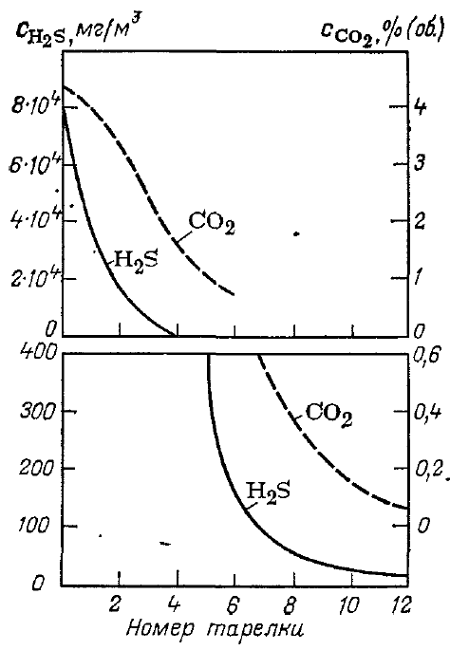
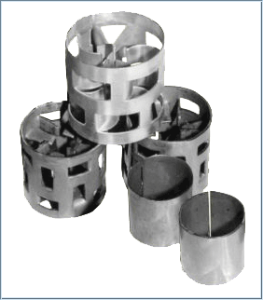
Удаление оксидов углерода из ВСГ
Очистка от CO₂:
Применяемые технологии:
1) Поташная очистка разветвлёнными потоками (105 °С – в середину абсорбера, 60-80 °С – в верх абсорбера):
K₂CO₃ + CO₂ + H₂O = 2KHCO₃ + 30 кДж/моль
2) Аминная очистка растворами ДЭА 15-30 % (МЭА): 1 л амина на 33 л газа;
3) Бенфилд-процесс: K₂CO₃ + ДЭА + V-ингибитор коррозии (5:1:0,0001);
4) Ректизол-процесс: абсорбент 60-%-ый раствор метанола.
Абсорбер содержит 20-30 тарелок (или эквивалентную насадку – кольца Палля);
Рисунок - Характер извлечения Н₂S и СО₂ в МЭА-процессе по высоте колонны (счет тарелок снизу)

Slide 51
Удаление оксидов углерода из ВСГ
Метанизация (метанирование)
CO + 3Н₂ = CH₄ + Н₂O + 206 кДж/моль
CO₂ + 4Н₂ = CH₄ + 2Н₂O + 165 кДж/моль
O₂ + 2Н₂ = 2Н₂O + 484 кДж/моль
Экзотермические реакции, основные реакции по сути обратны реакции паровой конверсии легких алканов, поэтому выгодны низкие температуры в реакторе;
Температура в реакторе – 300-350 °С;
Тип реактора – с неподвижным слоем катализатора, при высоких содержаниях CO и CO₂ (выше 3 %) часть газа рециклом «острым» холодным квенчем возвращают в реактор;
Катализатор – 10-40 % никеля на огнеупорном носителе;

Slide 52
Рабочие условия метанирования
Рабочие условия | На входе | На выходе
Температура газа, °С | 316 | 349
Давление газа, МПа изб. | 1,891 | 1,89
Теоретическая объемная скорость сырья, ч⁻¹ | 5927
Типичный состав сырья и продукта, мол. %
CH₄ | 4,17 | 4,5
CO | 0,18 | 0,45·10⁻⁶
CO₂ | 0,1 | 9,55·10⁻⁶
H₂ | 91,9 | 91,82
N₂ | 3,65 | 3,69
Ar | 0,0 | 0,0
Вода | 0,011 | 0,015
Катализатор | Шарики диам. 4,8-7,9 мм; срок службы 4-5 лет; Al₂O₃ - 50-55 % CaO – 5-7 % Ni - 34 %

Slide 53
Технологическая схема
Рисунок - Схема установки для производства водорода паровой каталитической конверсией нефтезаводского газа:
1 — дымовая труба; 2 — реактор поглощения Н₂S; 3 — реактор гидрирования; 4 — воздуходувка; 5 — дымосос; 6—теплообменник; 7— подогреватель сырья; 8 — котел-утилизатор; 9 — пароподогреватель; 10 — компрессор; 11 — смеситель; 12 — печь паровой конверсии; 13 — теплообменник; 14 — реактор среднетемпературной конверсии СО; 15 — подогреватели воды; 16 — реактор низкотемпературной конверсии СО; 17 — теплообменник для нагрева раствора К₂СО₃; 18 — абсорбер для очистки от СО₂; 19 — турбина; 20 — насос; 21 — регенератор; 22 — реактор метанирования; 23 — холодильник; 24 — компрессор для сжатия Н₂; 25 — теплообменник;
I — сырье; II — отопительный газ; III — вода; IV — водород; V — пар; VI — углекислый газ; VII — дымовые газы; VIII — воздух; IX — химически очищенная вода

Slide 54
Показатели процесса производства всг
Типичный состав, мол. % | Сырье | Продукт
CH₄ | 89,1 | остальное
C₂H₆ | 6,31 | -
C₃H₈ | 0,34 | -
C₄H₁₀ | 0,9 | -
C₅H₁₂ | 0,4 | -
CO | - | 0,001
CO₂ | 2,2 | 0,001
H₂ | - | 97
N₂ | 0,65 | остальное
H₂S | 0,04 | -
Меркаптаны | 0,06 | -
Технико-экономические показатели процесса | Значение (на тонну сырья ≈ 250 кг Н₂)
Масса водорода | 564 кг
Электроэнергия | 450,8 кВт ч / 1,623 ГДж
Топливо | 37,695 ГДж
Пар | 1,785 ГДж
Техническая вода | 73 м³
Работа компрессора для сжатия ВСГ на выходе (0,8 → 3,0 МПа) | 1,145 ГДж
Работа компрессора для сжатия ВСГ на выходе (1,89 → 3,0 МПа) | 0,351 ГДж

Slide 55
Производство водорода из жидких нефтяных фракций
Частичное окисление (газификация) легких нефтяных фракций
Давление - 5,5-9,0 МПа;
Температура – 1300-1600 °С;
Реактор факельного типа;
Окислители: кислород и водяной пар, расход кислорода – стехиометрический;
Стадии 2)-4) аналогичные: конверсия CO, очистка от CO₂, метанизация;
Выход сажи – 0,5-3 % (на углерод сырья);
2С_{n}H_{m} + nO₂ = 2nCO + mH₂
2nCO + 2nH₂O = 2nCO₂ + 2nH₂
Дополнительные источники водорода – газы, требующие концентрирования Н₂: УВ газы гидрокрекинга и гидроочистки - на НПЗ может существовать отдельное производство ВСГ и отдельная установка концентрирования водорода из вторичного ВСГ.

Slide 56
Концентрирование водорода в ВСГ

Slide 57
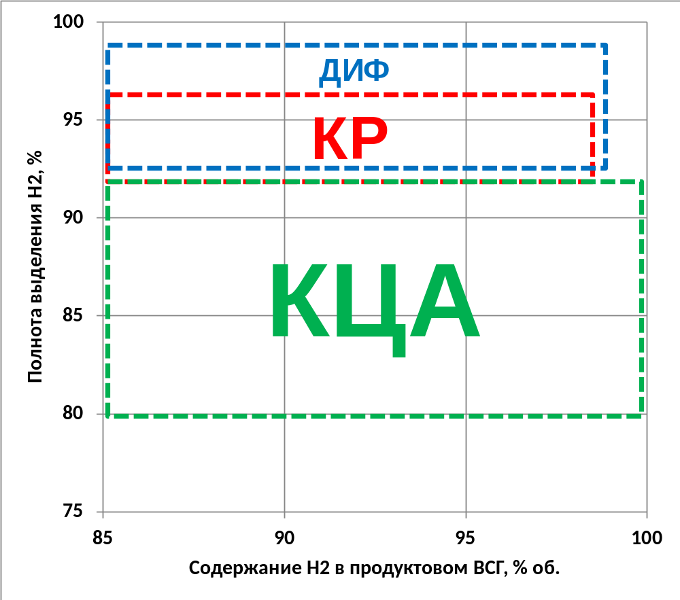
Методы концентрирования H₂ из ВСГ
Методы концентрирования водорода из ВСГ:
Криогенный (метод глубокого охлаждения).
Адсорбционный.
Мембранный (диффузионный).
Ключевые показатели:
Полнота выделения водорода: какая часть водорода из сырья перешла в концентрированный ВСГ?
Чистота ВСГ: содержание водорода в концентрированном ВСГ.
Рисунок – Диаграмма выбора способа концентрирования водорода

Slide 58
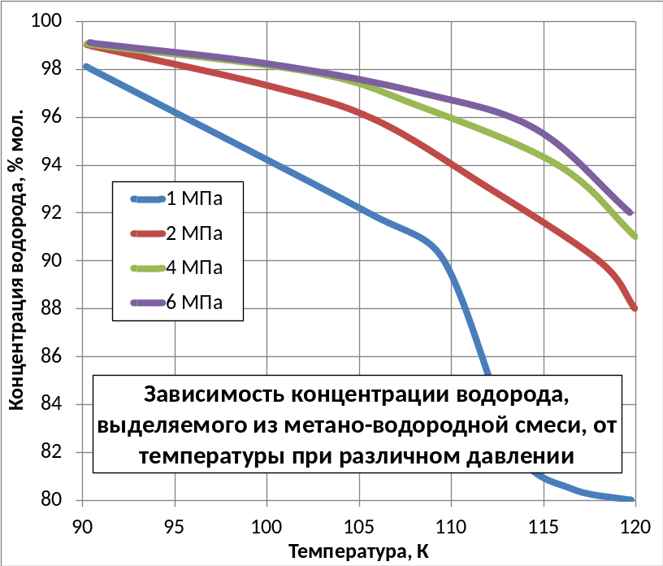
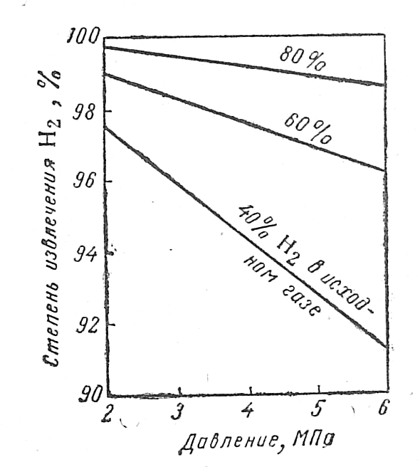
Криогенный Метод концентрирования
  Н₂ обладает высокой относительной летучестью по сравнению с УВ (ближайший - метан);
  Давление – 2-6 МПа, температура – ниже (-153 °С);
  Растворимость водорода в метане при этих условиях невелика – степень извлечения, как правило, всегда выше 92-95 %;
  К.П.Д. криогенных установок концентрирования (холодильный коэффициент) – 14-20 %;
  Основные потери энергии: разница температур на холодном конце теплообменника (3-4 °С); приток тепла из окружающей среды (835-1670 кДж/м³ исходного газа).
Рисунок – Степень извлечение водорода из метано-водородной смеси

Slide 59
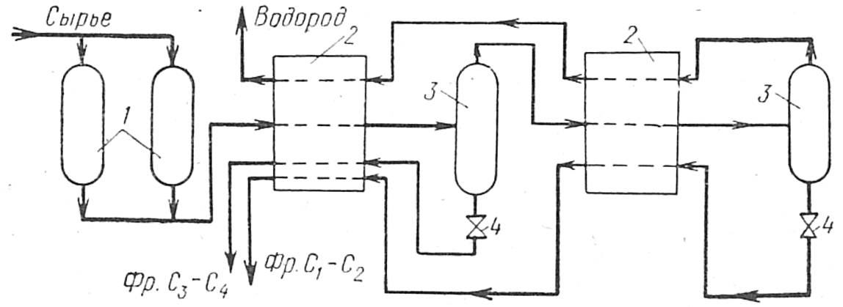
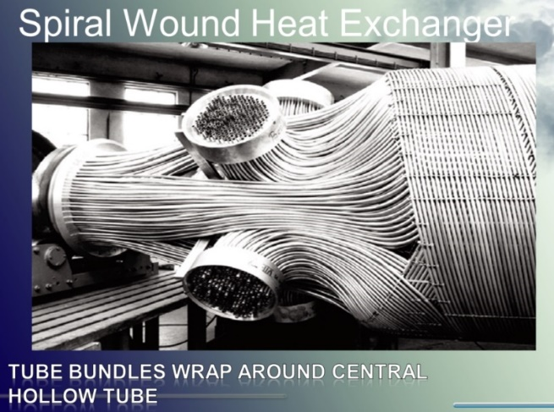
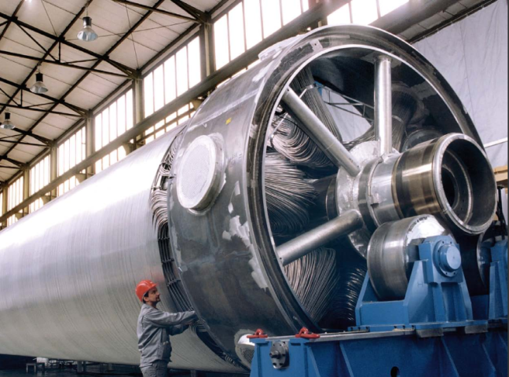
Криогенный Метод концентрирования
  Основной процесс - фракционированная конденсация, схема зависит от состава исходного газа и концентрации Н₂ в нем;
  Важное значение имеет стабильность расхода и состав сырья, от которых зависит выбор схемы охлаждения;
  Используются сварные алюминиевые многоходовые теплообменники;
  Полнота выделения водорода – 92-97 %;
  Позволяет получить дополнительные фракции УВ (метан-этановая, пропан-бутановая фракции);
Рисунок - Схема установки для выделения водорода из его смеси с углеводородами методом фракционированной конденсации: 1 — адсорберы; 2 — теплообменники; з — сепараторы; 4 — дроссели.
Концентрация H₂ в H₂-CH₄-фракции | ХЦ
50-60 % | Дросселирование
60-70 % | Аммиачный, пропиленовый
65+ % | Азотный, метановый

Slide 60
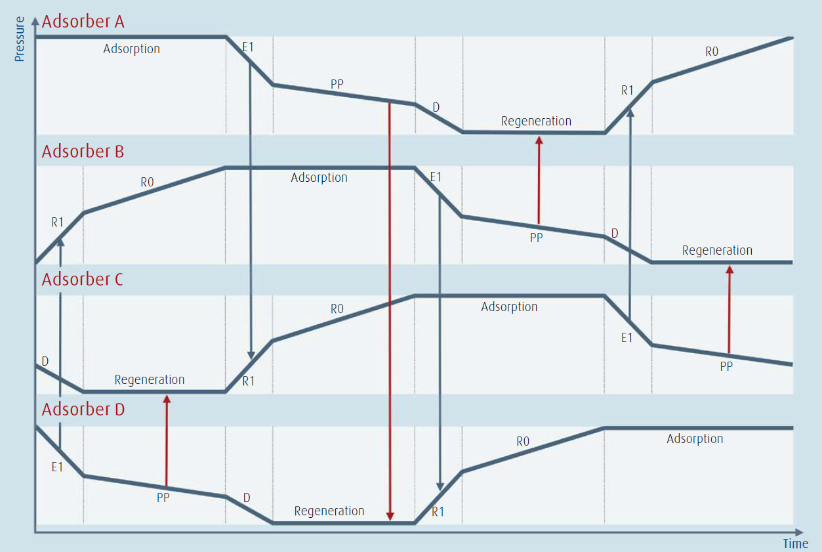
Адсорбционный Метод концентрирования
2. Адсорбционный (короткоцикловая адсорбция, англ. Pressure Swing Adsorption);
Периодическое изменение общего давления (и парциального давления H₂) в системе без изменения температуры («адсорбция без затраты тепла»):
↑P - давление равно давлению сырья: (молекулы УВ + полярные не-УВ) адсорбируются цеолитами (т.е. молекулярными ситами), а неполярный H₂ и Не почти не адсорбируются;
↓Р - продувка приводит к десорбции сорбированных газов, в т.ч. и Н₂;
продуктовый Н₂ высокой чистоты - до 99,999%;
ОДНАКО, 8-20 % водорода адсорбируется так, что не выделяется при продувке;

Slide 61
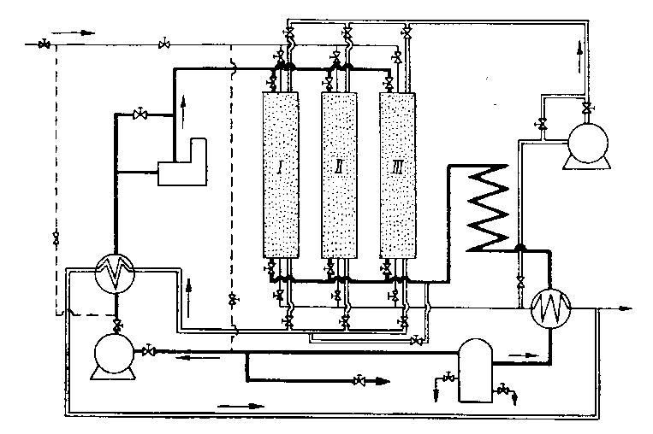
Адсорбционный Метод концентрирования
2. Адсорбционный (короткоцикловая адсорбция, англ. Pressure Swing Adsorption)
Для проведения адсорбции очищаемый ВСГ проходит адсорбер снизу вверх, очищенный водород выходит из верхней части адсорбера, примеси концентрируются в нижней части адсорбера;
Применяемые адсорбенты: молекулярные сита (чаще всего), активированный уголь и активированный оксид алюминия;
Адсорбент дезактивируется вследствие: 1) повышения температуры исходного газа; 2) высокого содержания в исходном газе СО₂, H₂S, С₄, С₅ и, в особенности, Н₂О. Регенерацию адсорбента проводят при продувке адсорбентов чистым водородом.
Используется 4-12 адсорберов, работающих попеременно;
Поташная абсорбция при наличии КЦА не применяется.
Пример - установка КЦА НПЗ:
мощность, тыс. нм³/ч: по сырью – 36, по техническому Н₂ – 27,59;
Рабочий диапазон по мощности: 30-110 %;
Чистота Н₂ – 99,9 % об.;
Температура – 20-40 °С;
Давление адсорбции – 2,8-2,9 МПа;
Критерий переключения режимов адсорбция/десорбция – содержание СН₄ в техническом Н₂ выше нормы;
Количество адсорберов | Расход сырья | Выход водорода
6 | 100% | 100%
5 | 100% | 95%
4 | 100% | 90%

Slide 62
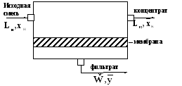
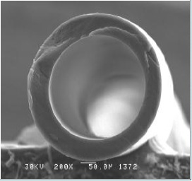
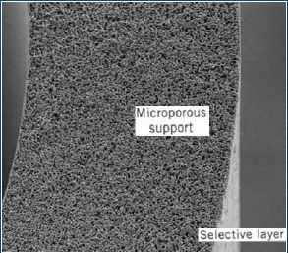
Мембранный Метод концентрирования
Мембранный (диффузионное, селективная фильтрация);
  Через полупроницаемую мембрану, состоящую из мелких синтетических волокон (например, полидиметилсилоксан):
  1 стадия: растворение компонентов газовой фазы в мембране (растворимость зависит от химического состава мембраны);
  2 стадия: диффундирование в сторону фильтрата по мембране (проницаемость зависит от структуры мембраны);
  Движущая сила процесса – разность между парциальными давлениями Н₂ по обе стороны мембраны – необходим значительный перепад давления.
Типичная относительная проницаемость | Вещества
Высокая | Н₂, Н₂О, H₂S, CO₂
Средняя | CH₄, O₂
Низкая | C₂H₆, N₂

Slide 63
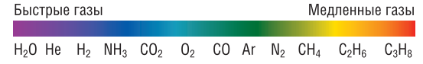
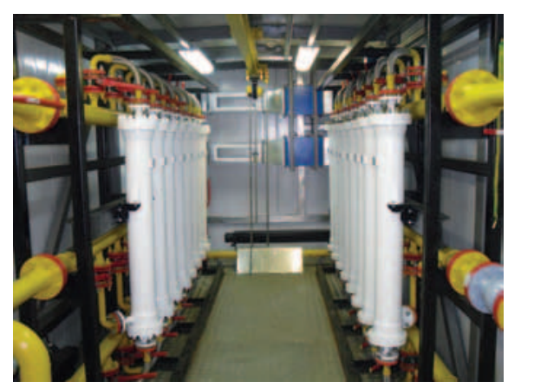
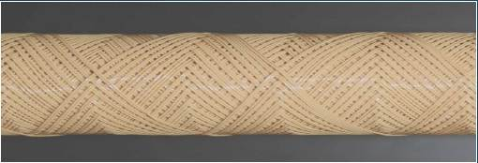
Мембранный Метод концентрирования
Диаграмма -Проницаемость газов через «классические» мембраны
Влияние чистоты водорода на полноту выделения в мембранных системах более заметно, чем при КЦА или в криогенных системах.
В настоящее время в промышленности используют два типа мембран для улучшения качества водорода: асимметричные и составные.
1) Асимметричные мембраны состоят из двух слоев одного полимера:
1-ый слой — плотный, на котором происходит разделение
2-ой слой — микропористый слой подложки для обеспечения механической прочности.
2) Составные мембраны состоят из двух различных полимеров; фильтрующий полимер наносят как покрытие на полимер подложки.

Slide 64
Преимущества и недостатки способов концентрирования H₂ из ВСГ
Способ | Преимущества | Недостатки | Когда использовать?
Криогенный | Дополнительные продукты; Высокая полнота выделения водорода; | - Низкая надежность (большое количество потоков, необходимость подготовки сырья); | При переработке больших объемов газа (свыше 500 тыс. нм³ в сутки);
Адсорбционный | Наиболее гибкий (легко приспособить к меняющимся составу и расходу ВСГ); Минимум подготовки сырья; Очень высокая чистота ВСГ; | Водород частично поглощается адсорбентом; Средняя полнота выделения водорода; | Когда нужен ВСГ чистотой выше 99 %;
Диффузионный | Высокая надежность (непрерывный процесс, мало управляющих факторов); Высокая полнота выделения водорода; | - Качество продукта жестко связано с составом сырья; | При переработке небольших объемов газа (до 100 тыс. нм³ в сутки).

Slide 65
Пример.
УПВ на российском НПЗ
Мощность - 15 тыс. тонн/год в расчёте на 100% водород.
Основными технологическими стадиями являются:
1. Компримирование исходного газа;
2. Предварительная очистка исходного газа от сероводорода раствором моноэтаноламина;
3. Гидрирование сероорганических соединений и непредельных углеводородов с последующим поглощением сероводорода;
4. Паровая каталитическая конверсия углеводородных газов в трубчатой печи;
5. Двухступенчатая конверсия окиси углерода;
6. Очистка конвертированного газа от углекислоты горячим раствором поташа;
7. Метанизация;
7. Компримирование (дожатие) технического водорода;
8. Подготовка питательной воды;
9. Получение и перегрев водяного пара для процесса получения водорода;
10. Утилизация тепла дымовых и конвертированного газов.
Блок дожатия ВСГ | Температура, °С | Давление, МПа | Расход, нм³/ч | Содержание Н₂ в ВСГ
На входе | 5-40 | 1,4-1,75 | - | Не менее 85 %
На выходе | Не более 50 | Не более 4,7 | Не более 60000 | -
 |  | 2,4-3,1

Slide 66
Приложение.
Дополнительные материалы

Slide 67
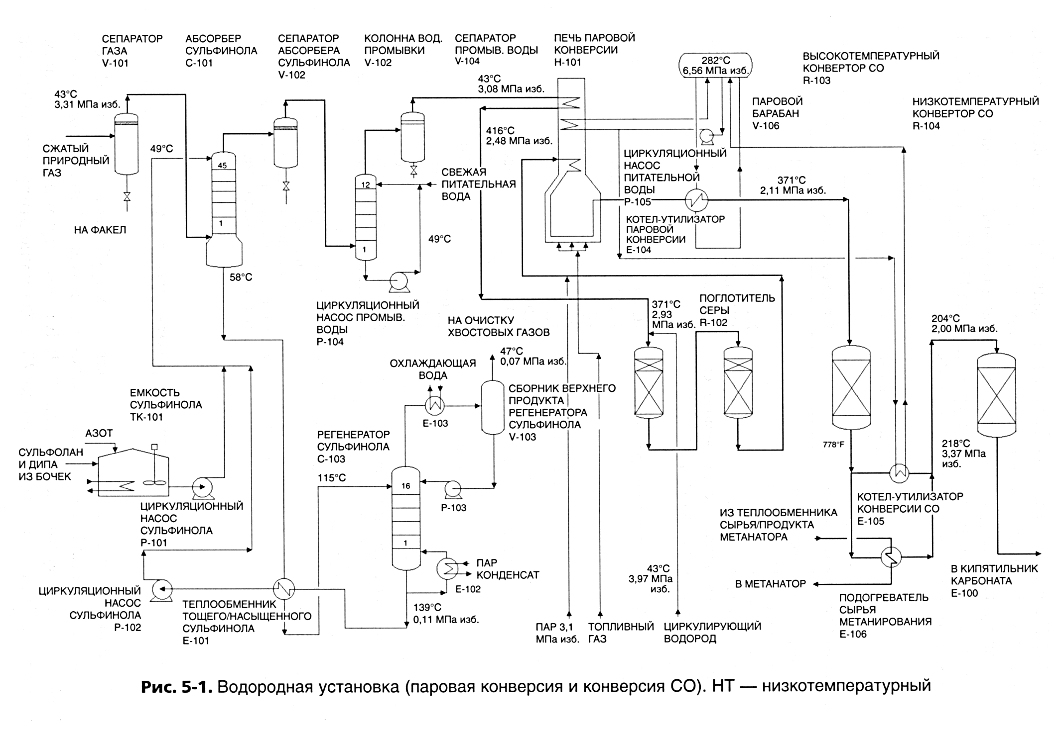

Slide 68
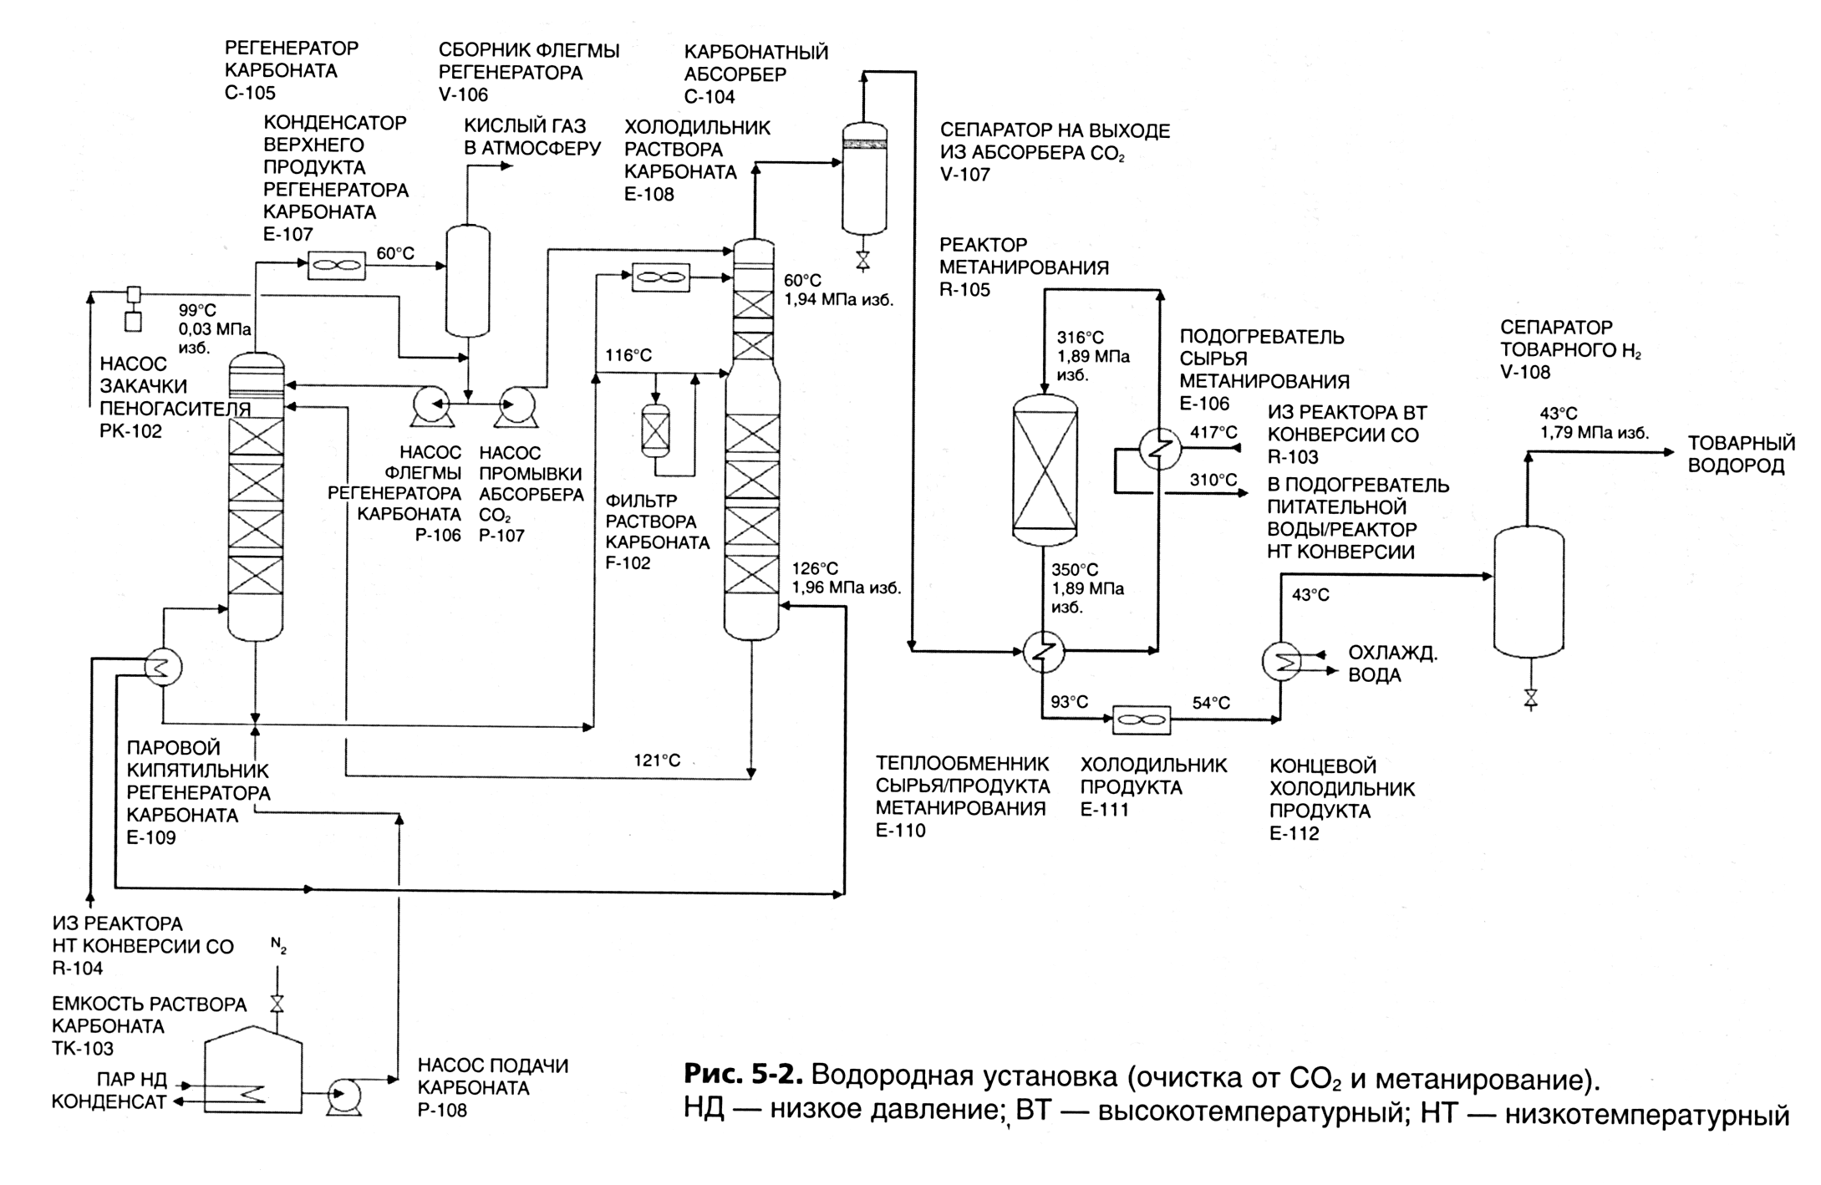

Slide 69
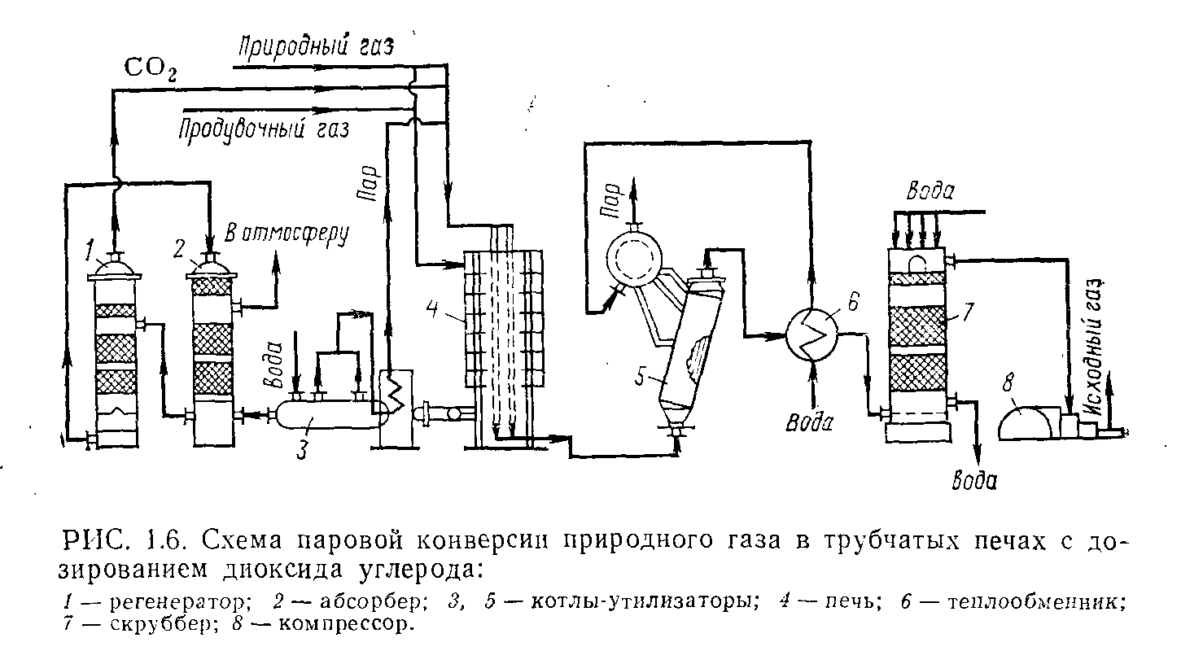
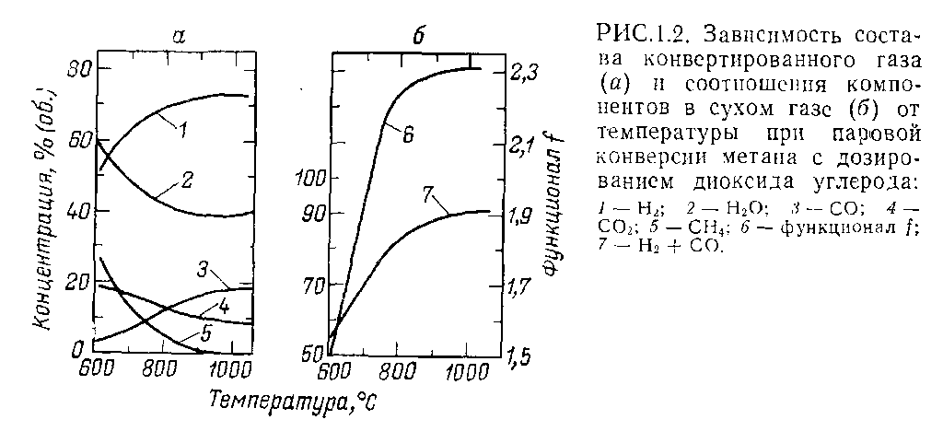
Технологическая схема пароуглекислотного риформинга
Внимание! Этот вариант конверсии применяется для производства синтез-газа и метанола, а не для H₂.
Основной аппарат – трубчатая печь.
Катализатор – Ni-содержащий (NiO – 17-18 %, Al₂O₃ – 82-83 %);
Конверсия – не менее 96-97 %
состав продукта – (H₂-CO₂)/(CO+CO₂) = 2,69 (желательно 2-2,15).
H₂O/CH₄ – не менее 1,9 !!!
Расход пара в реакцию – 50-70 % от общего расхода пара в печь

Slide 70
Пример приближенного расчета баланса НПЗ по Н₂
Пример приближенного расчета баланса НПЗ по Н₂:
Потребление водорода (гидроочистка, гидрокрекинг, изомеризация): 1,7 млн. нм³ в год;
Производство водорода на каталитическом риформинге: 620 тыс. нм³ в год;
Потребуется установка производительностью 1,42 млн. нм³ в год:
20 % запас с учетом ужесточений требований по ароматике (уменьшение выхода Н₂ на риформинге);
Производится ВСГ 95 % чистоты.
Плотность Н₂ (н.у.): 89 т/млн м³.

Slide 71
Концентрация водорода в ВСГ для процесса гидроочистки
  Требуемая степень очистки сырья определяет оптимальное парциальное давление водорода в процессах гидроочистки. Расход водорода "на отдув" обусловлен тем, что для поддержания оптимального парциального давления следует непрерывно выводить (отдувать) из системы небольшую часть циркулирующего ВСГ и заменять её "свежим".
  Количество отдуваемого газа зависит от состава "свежего" ВСГ, оптимального парциального давления и режима процесса. В ВСГ риформинга примеси углеводородов составляют от 60 до 80 % (мае.). При гидроочистке также получают углеводородные газы и сероводород (газы реакции). При гидроочистке бензиновых и керосиновых фракций выход газов разложения незначителен [0,65—0,75 % (мае.)], благодаря чему даже при колебании состава "свежего" газа парциальное давление поддерживают на достаточно высоком уровне.
  В процессе гидроочистки дизельных топлив происходит выделение значительного количества газов разложения — до 2,8 % (мае.), поэтому при использовании ВСГ с содержанием водорода примерно 80,0 % (об.) следует организовать отдув газа. Парциальное давление газов разложения связано с составом ВСГ, который подают в реактор.
  Помимо углеводородных газов в циркулирующем газе присутствует образующийся в процессе сероводород, который незначительно влияет на процесс обессеривания. Однако повышение его концентрации увеличивает скорость коррозии трубопроводов и оборудования, а также способствует загазованности воздуха в компрессорной. Поэтому циркулирующий ВСГ очищают от сероводорода до остаточной концентрации не выше 0,1 % (об.).
  Как показывает опыт эксплуатации установок гидроочистки, значительные объемы ВСГ теряются также из-за негерметичности оборудования, а также через сальниковые уплотнения компрессоров циркулирующего газа.

Slide 72
Концентрация водорода в ВСГ для процесса гидроочистки
  Расход водорода восполняют подачей водорода с установок риформинга, производства водорода методом паровой каталитической конверсии метана или из других источников.
  Выход и состав избыточного водородсодержащего газа (ВСГ) с установок риформинга зависит от вида перерабатываемого сырья, условий ведения процесса, применяемых катализаторов. Образующийся в процессе риформинга водородсодержащий газ, непосредственно используемый в процессах гидроочистки моторных топлив, имеет примерно в 10-15 раз более низкую себестоимость, чем водород специального производства.

Slide 73
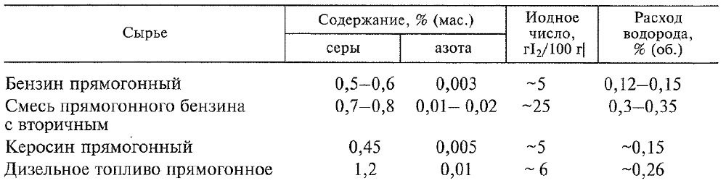
Концентрация водорода в ВСГ для процесса гидроочистки
Таблица - Расход водорода на гидрирование при гидроочистке сернистых дистиллятов

Slide 74
Водородсодержащий газ.
Концентрация водорода в ВСГ
Экономическая оценка показывает: Для любого НПЗ экономически оправданно выделение/получение Н₂ из любых рефлюксных газовых потоков (которые иначе пошли бы на ГФУ, а затем в топливную сеть на сжигание)!
Примеси в ВСГ: углеводородные: метан, этан, пропан; неуглеводородные: моно- и диоксиды углерода, N₂, водяные пары, О₂.
Получают: Технический водород (70-92 % в зависимости от процессов); ВСГ (90-99 %); Особо чистый водород; Давление ВСГ на выходе – 1,0-4,2 МПа.

Slide 75
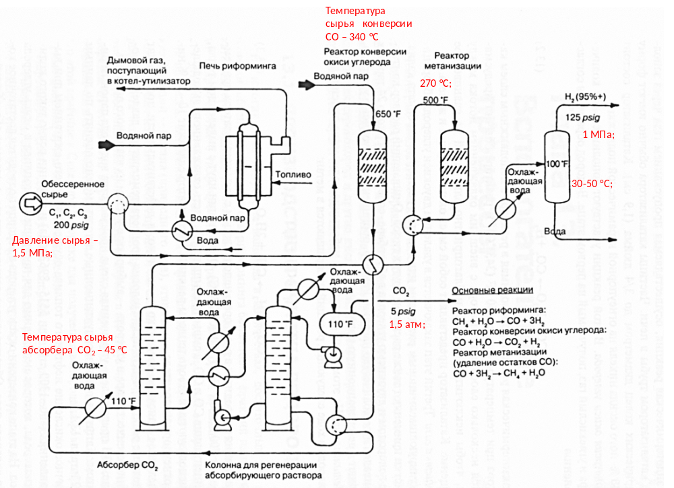
Технологическая схема

Slide 76
Рабочие условия паровой конверсии
Рабочие условия | На входе
Давление, МПа | 1,2-3,0
Температура, °С | 830-880
Соотношение пар : метан | 2:1
Парциальное давление Н2 в остаточном газе, МПа | 0,3
Температура нагрева парометановой смеси, ’С. | 430
Состав остаточного газа, % (об.):
Н2 | 15,2
CO | 17,5
СО2 | 39,6
СН4 | 3,5
Н2О | 24,2
Степень конверсии СН4 | 0,94
Степень извлечения Н2
Выход, м3/м3:
водород (100 % -ный) | 3,23
остаточный газ.. | 1,65
Рабочие условия | На входе | На выходе
Температура газа, °С | 371 | 857
Давление газа, МПа изб. | 2,48 | 2,14
Оценочное количество передаваемого тепла, кВт/м² | 73,565
Теоретическая объемная скорость водорода, ч⁻¹ | - | 2627
Типичный состав сырья и продукта, мол. %
CH₄ | 79,10 | 2,6
C₂H₆ | 1,49
C₃H₈ | 0,33
C₄H₁₀ | 0,18
C₅H₁₂ | 0,10
CO | 0,00 | 7,882
CO₂ | 0,00 | 12,324
H₂ | 5,9 | 73,703
N₂ | 12,9 | 3,49
Ar | 0 | 0
Мольное отношение «пар/газ» | 5,6 | 1,19

Slide 77
Компрессоры водородсодержащего газа
Основные проблемы:
Высокие утечки газа при компрессии (вследствие высокой летучести и малой молекулярной массы);
Водородное охрупчивание металлов (высокопрочных сталей, сплавов титана, ванадия, никеля, алюминия при высоких t°);
Типы применяемых компрессоров:
центробежные, осевые, винтовые сухие – пригодны только:
  при низких степенях сжатия (например, для рециркуляции ВСГ на установках гидрокрекинга);
  до парциального давления водорода 1,3 МПа ;
мембранные - если требуется безмасляное герметичное сжатие газа без примесей;
винтовые компрессоры со смазкой – до 10 МПа;
поршневые компрессоры – до 20 МПа;
Характеристики компрессоров: степень сжатия на ступень – до 2 (для малых производительностей – до 20);

